Slide 1
数字图像处理
-图像增强（亮度变换和直方图）

Slide 2
图像增强
定义：图像增强是指按特定的需要突出一幅图像中的某些信息，同时，削弱或去除某些不需要的信息的处理方法。
目的：对图像进行加工，以得到对具体应用来说视觉效果更”好“，更”有用“的图像。改善后的图像对某种特定应用来说比原始图像更适合。

Slide 3
图像增强
寻找一个合适的变换T
灰度级变换
基于像素的点处理
空域方法
图像增强方法
基于模板的空域滤波
频域方法
空域过滤器
寻找一个合适的模板

Slide 4
图像亮度变换
1.点运算的定义
设输入图像的灰度为f(x,y)，输出图像的灰度为g(x,y)，
则点运算可以表示为：
灰度变换函数
其中T[ ]是对f 在（x，y）点值的一种数学运算，即点运算是一种像素的逐点运算，是灰度到灰度的映射过程，故称T[ ]为灰度变换函数。

Slide 5
图像亮度变换
若令f(x,y)和g(x,y)在任意点(x,y)的灰度级分别为r和s，则灰度变换函数可简化表示为：
255
s
s
255
218
非线性灰度变换
r
r
0
48
0
128
178
255
255
2.1 对比度增大
2.2 加亮、减暗图像
点运算可以改变图像数据所占据的灰度值范围，从而改善图像显示效果。

Slide 6
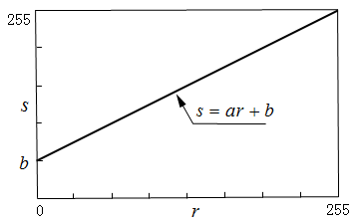
图像亮度变换
1、线性点运算
线性点运算的灰度变换函数形式可以采用线性方程描述，即
黑线：
输出灰度压缩
红线：
输出灰度不变
蓝线：
输出灰度扩展
整体变亮
绿线：
输出灰度压缩，整体变暗
45º
图 2.3线性点运算

Slide 7
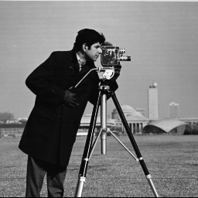
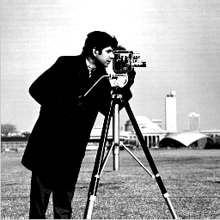
图像亮度变换
线性点运算的应用
1）如果a>1，输出图像的对比度增大（灰度扩展）
s
255
r
0
48
178
255
变换后
变换前
2.4 对比度增大

Slide 8


图像亮度变换
2） 如果0<a<1,输出图像的对比度减小（灰度压缩）
255
142
0
255
变换前
变换后
2.5 降低对比度

Slide 9
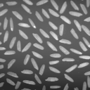
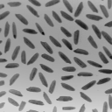
图像亮度变换
3）如果a为负值，暗区域将变亮，亮区域将变暗
255
0
255
变换前
变换后

Slide 10
图像亮度变换
2、分段线性点运算
将感兴趣的灰度范围线性扩展，相对抑制不感兴趣的灰度区域。
设f(x,y)灰度范围为[0,M_{f}]，g(x,y)灰度范围为[0,M_{g}],
g(x,y)
M_{g}
d
c
f(x,y)
0
a
b
M_{f}

Slide 11
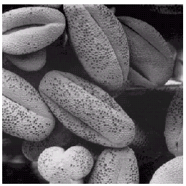

图像亮度变换
分段线性点运算的应用
g(x,y)
M_{g}
d
c
f(x,y)
0
a
b
M_{f}
变换前
变换后

Slide 12
图像亮度变换-程序
函数imadjust是对灰度图像进行亮度变换的基本工具，语法为：
J = imadjust(I) maps the values in intensity image I to new values in J.
将图像I的最小值映射成0，最大值映射成255。
I = imread('pout.tif');
J = imadjust(I);

Slide 13
图像亮度变换-程序
J = imadjust(I,[LOW_IN HIGH_IN],[LOW_OUT HIGH_OUT]) maps the values in intensity image I to new values in J such that values between LOW_IN and HIGH_IN map to values between LOW_OUT and HIGH_OUT. Values below LOW_IN and above HIGH_IN are clipped; that is, values below LOW_IN map to LOW_OUT, and those above HIGH_IN map to HIGH_OUT.

Slide 14
图像亮度变换-程序
I = imread('pout.tif');
K1= imadjust(I,[0.3 0.7],[]);
K2 = imadjust(I,[0.3 0.7],[0,1]);
K3 = imadjust(I,[0.3 0.7],[0.5 0.1]);

Slide 15
图像亮度变换-程序
K4 = imadjust(I,[0 1],[1 0]);

Slide 16
图像亮度变换-程序
J = imadjust(I,[LOW_IN; HIGH_IN],[LOW_OUT; HIGH_OUT],GAMMA) maps the values of I to new values in J. GAMMA specifies the shape of the curve describing the relationship between the values in I and J. If GAMMA is less than 1, the mapping is weighted toward higher (brighter) output values. If GAMMA is greater than 1, the mapping is weighted toward lower (darker) output values. If you omit the argument, GAMMA defaults to 1 (linear mapping).

Slide 17
图像亮度变换-程序
K5 = imadjust(I,[ ],[ ],0.5);
K6 = imadjust(I,[ ],[ ],2);

